Slide 1
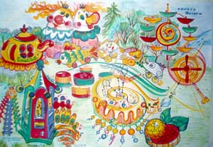
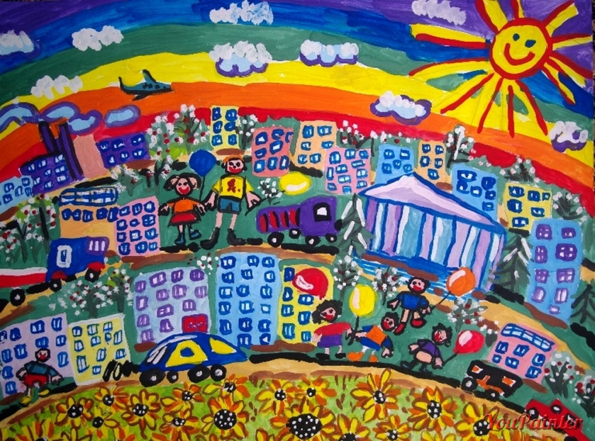
Новоуральский городской округ
Муниципальное автономное общеобразовательное учреждение
«Лицей № 56»
Виртуальный экскурсионный маршрут
«Новоуральск для детей»
Авторы:
Пятков Дмитрий, Караваева Елизавета, Колесникова Наталья, Шелуханова Екатерина

Slide 2
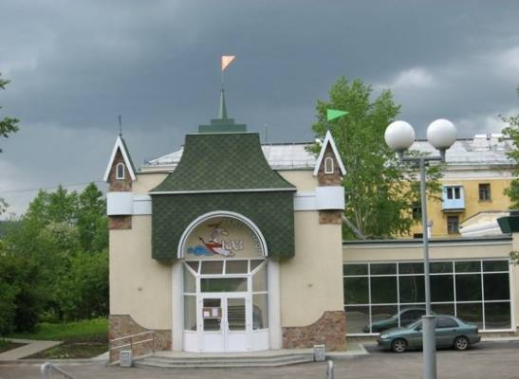
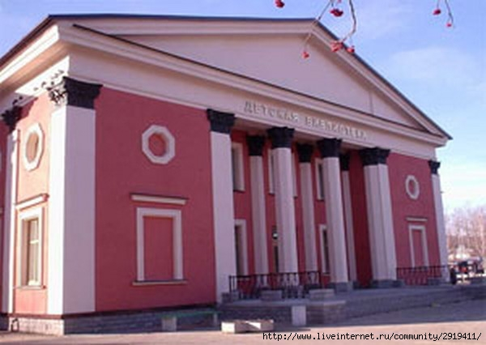
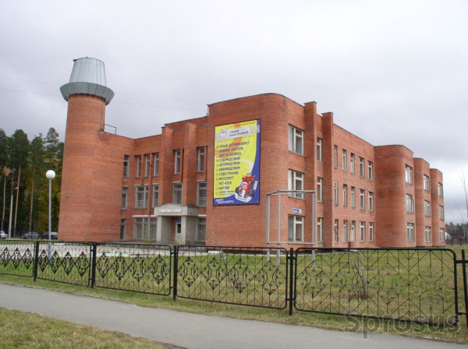
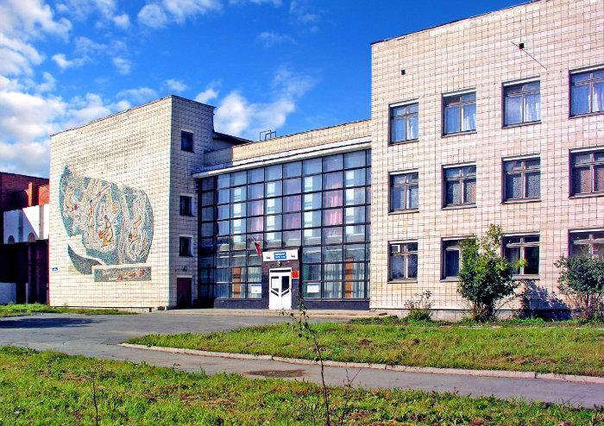
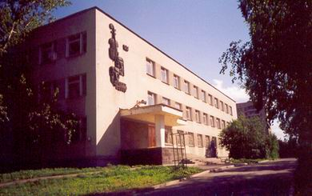
«Новоуральск для детей»

Slide 3
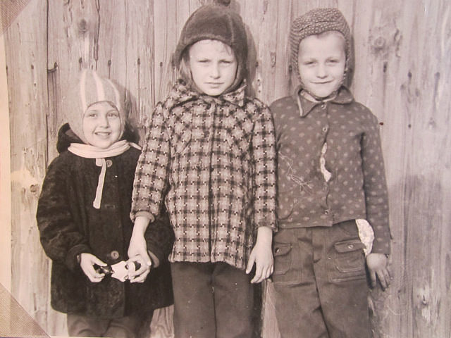
«Новоуральск для детей»
«Это было недавно, это было давно»
Смотрят с карточек помятых,
Что хранятся в толстых книжках,
Чуть наивные девчонки,
Беспокойные мальчишки...
Были мы детьми когда-то,
Торопили сами время,
С нежным запахом черёмух
Кувыркались прямо в лето.
Словно сахар растворялись
В сказках, мультиках и книжках
Аккуратные девчонки
И весёлые мальчишки

Slide 4
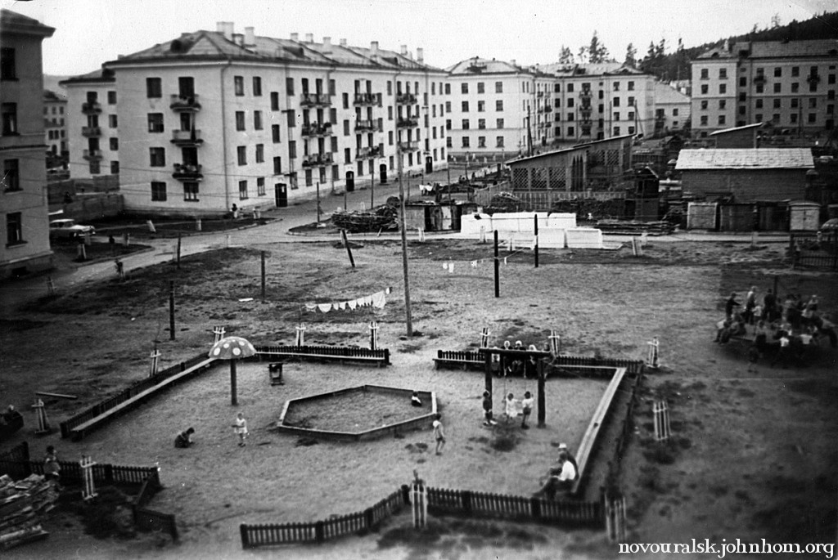
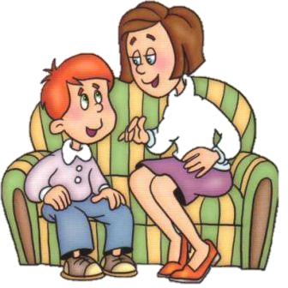
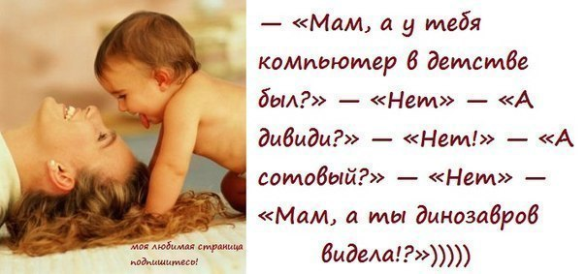
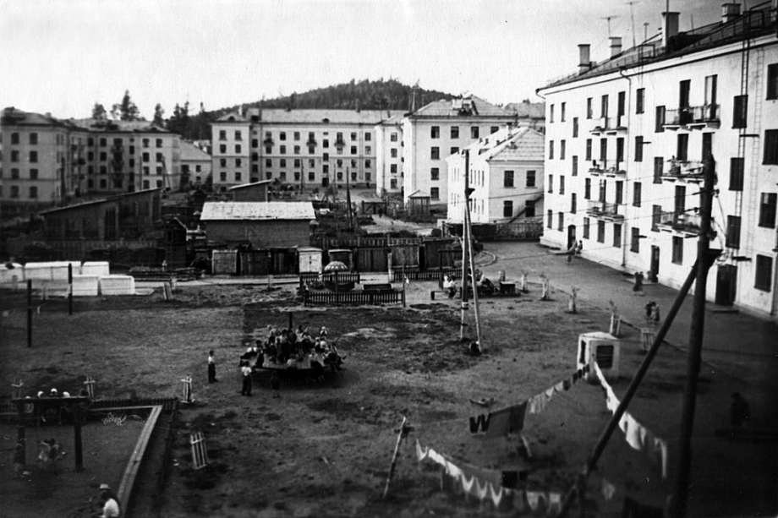

Slide 5
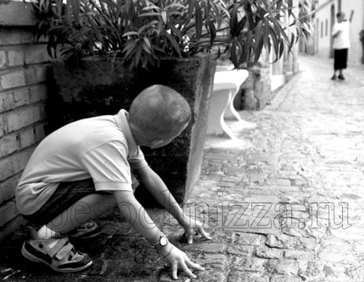
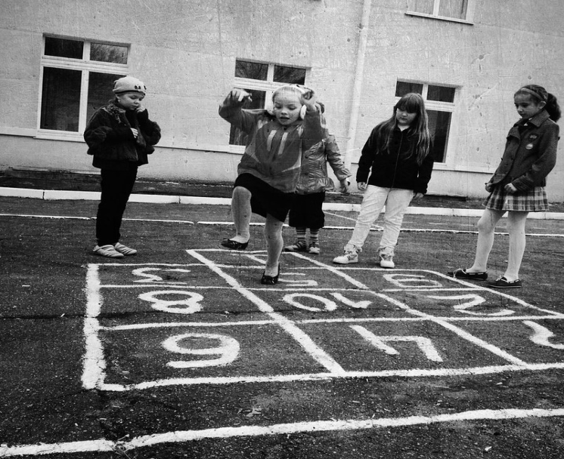
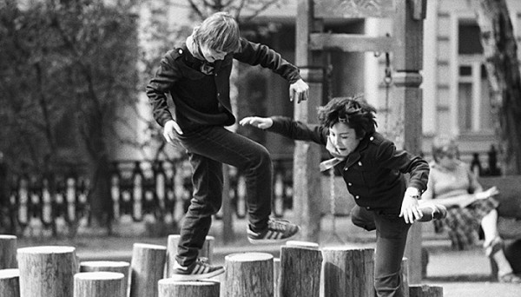
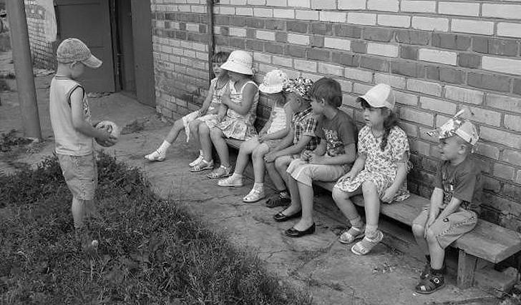
Любимый мой дворик ты очень мне дорог
Я по тебе буду скучать!

Slide 6
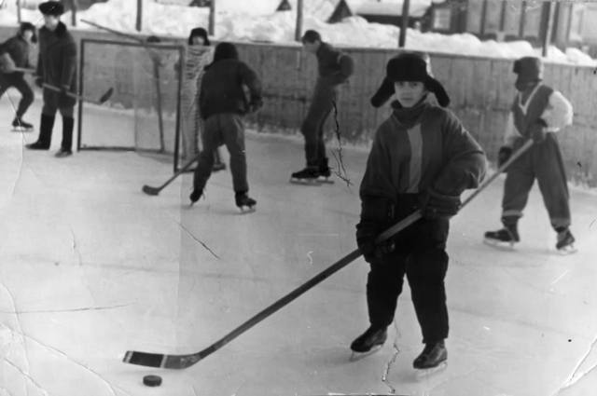
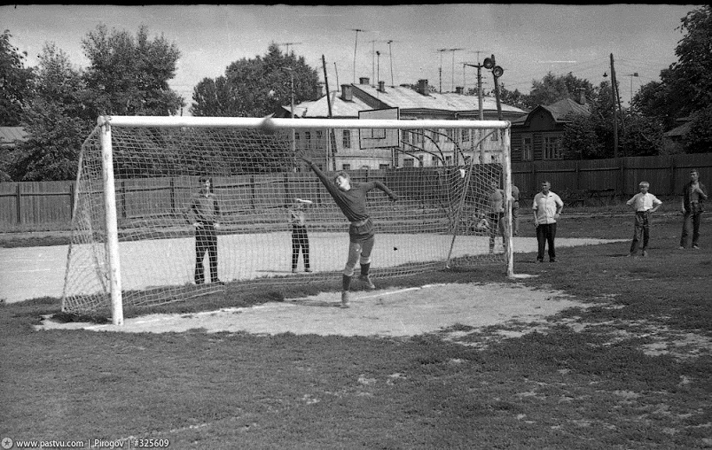
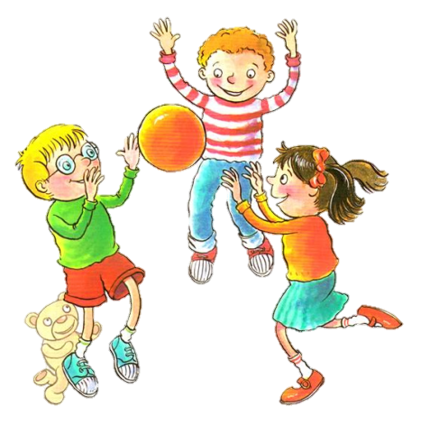
На улице любой
И в холод и в жару
Играли мы в футбол -
Любимую игру!

Slide 7
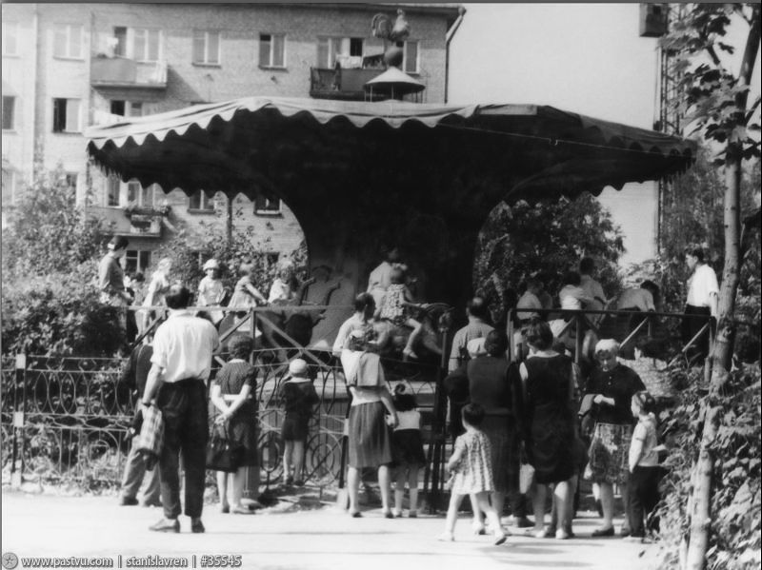
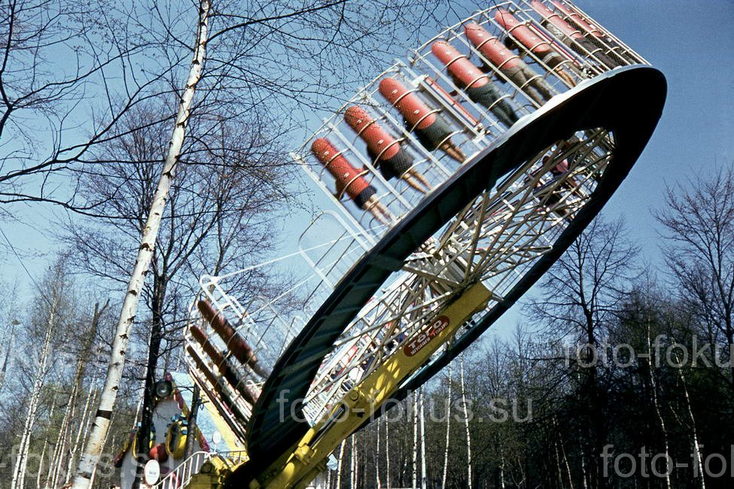
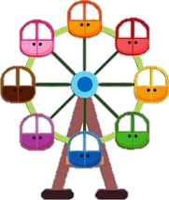
Парк, надев, кафтан зелёный
Вновь открыл
аттракционы!
50 - е годы
80 – е годы

Slide 8
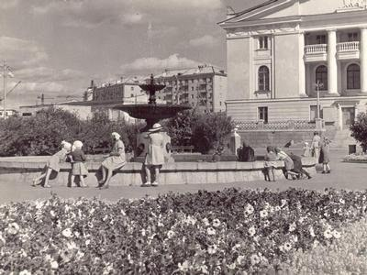
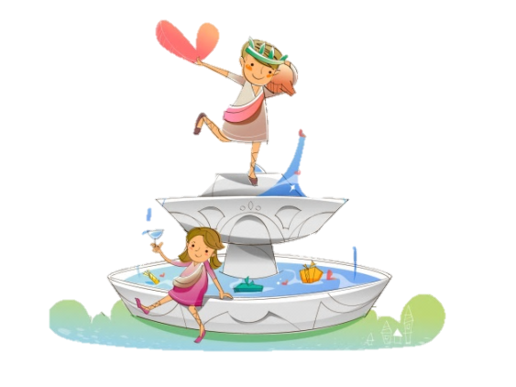
Вы видали это чудо?
Столб воды из ниоткуда!
Улетает в никуда
Невесомая вода!

Slide 9
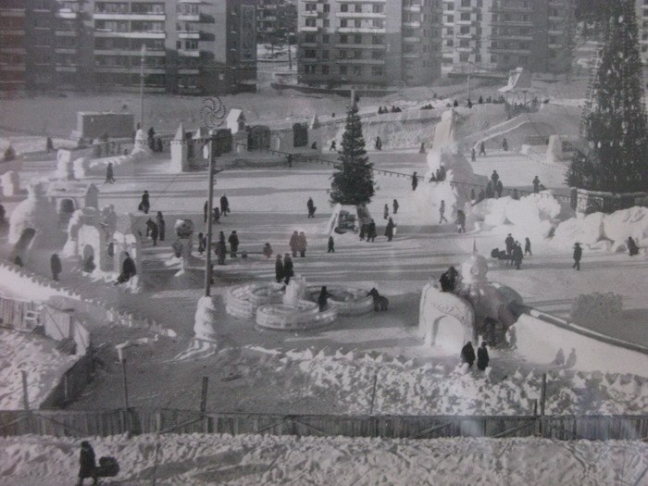
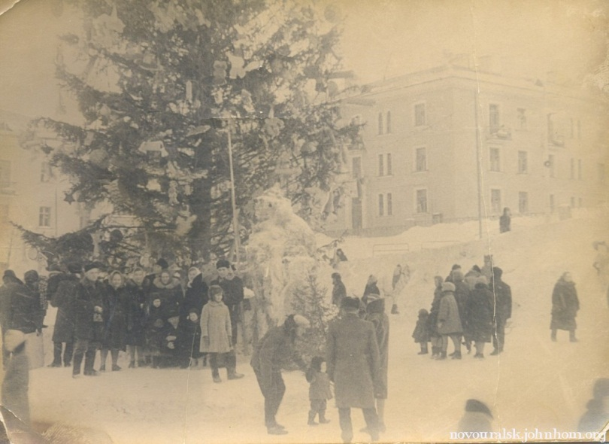
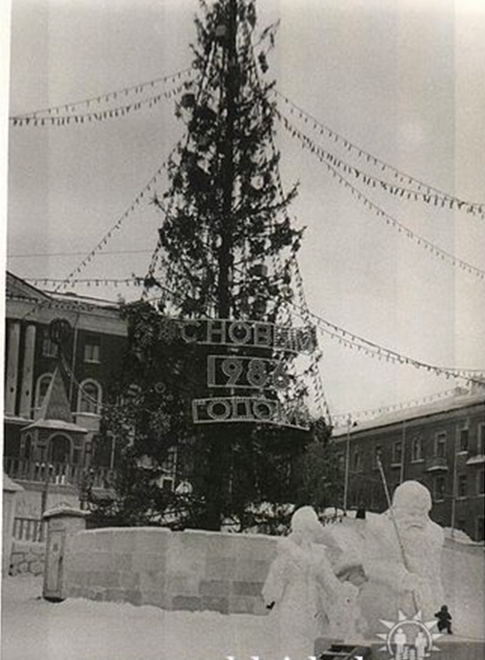
Стоит она пушистая,
От снега серебристая!
Красивые иголки
У новогодней ёлки!

Slide 10
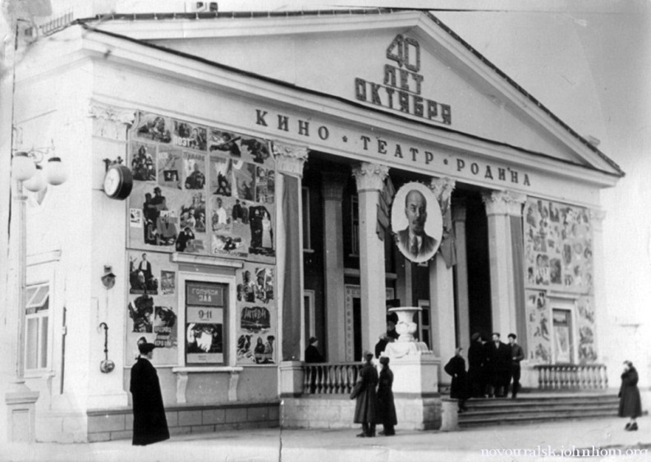
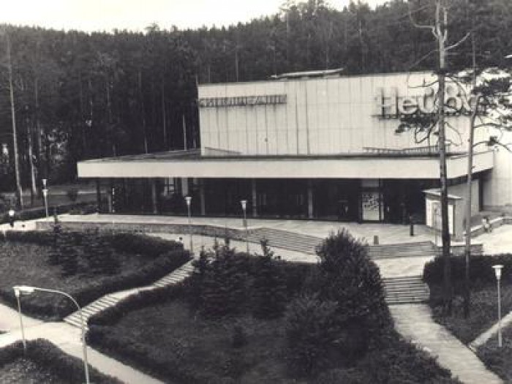
Очарованье старых фильмов,
Что были сняты так давно.
В них века прошлого мотивы
Звучат по-прежнему свежо!

Slide 11
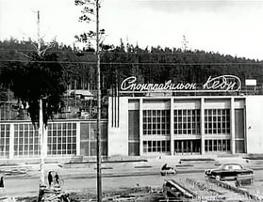
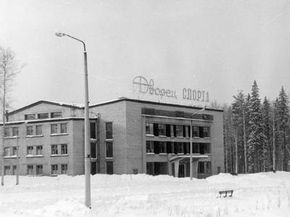
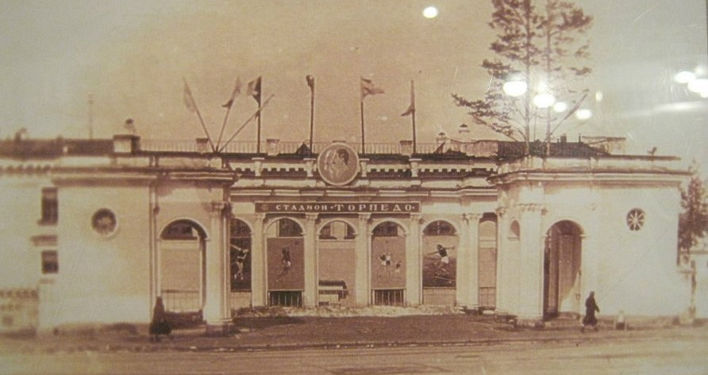
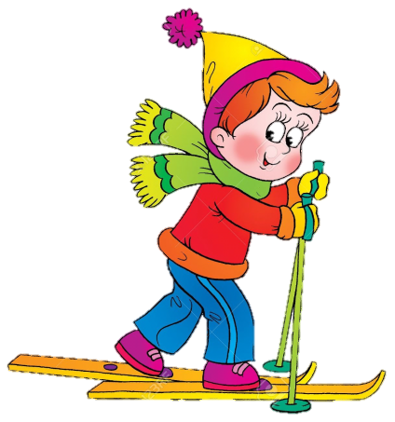
Для здоровья важен спорт,
Чтоб болезням дать отпор.
Нужно спортом заниматься,
И здоровым оставаться!

Slide 12
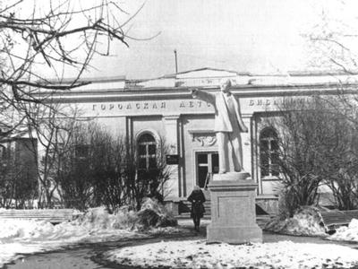
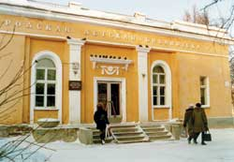
Книга – учитель, книга - наставник.
Книга – близкий товарищ и друг!

Slide 13
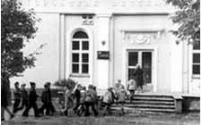
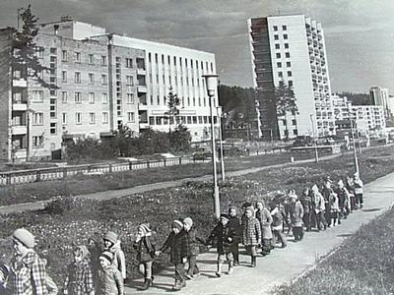
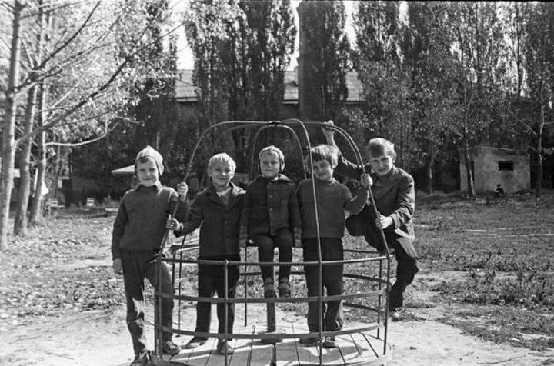
«Новоуральск для детей»

